Slide 1
Revisão de conceitos
Prof. Leonardo Soares e Silva

Slide 2
Decomposição
O que é?

Slide 3
Decomposição
O que é?
Importância para os programas

Slide 4
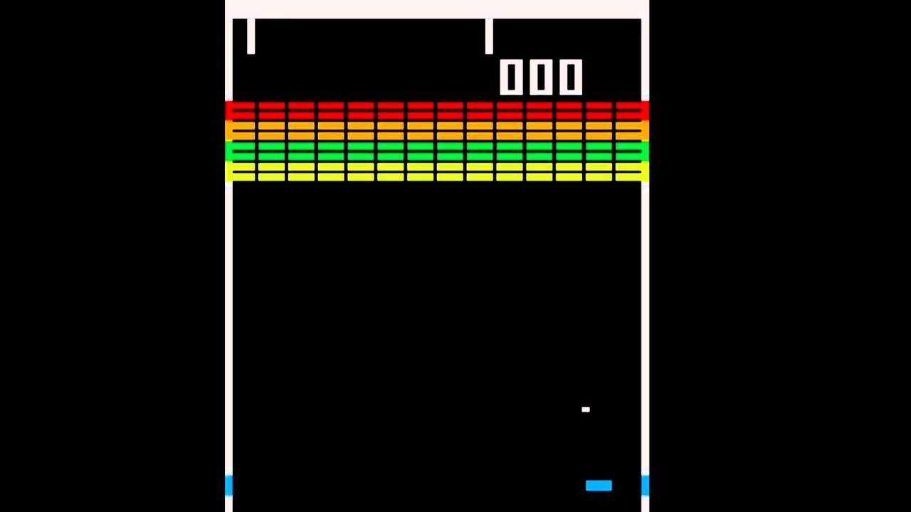
Decomposição

Slide 5
Abstração
O que é?

Slide 6
Abstração
O que é?
Importância para os programas

Slide 7
Abstração

Slide 8
Reconhecimento de padrões
O que é?

Slide 9
Reconhecimento de padrões
O que é?
Importância para os programas

Slide 10
Reconhecimento de padrões

Slide 11
Algoritmo
O que é?

Slide 12
Algoritmo
O que é?
Importância para os programas

Slide 13
Algoritmo
O que é?
Importância para os programas
Como o computador lê nossas instruções?

Slide 14
Algoritmo

Slide 15
Variáveis
O que são?

Slide 16
Variáveis
O que são?
O que fazemos com elas em nossos programas?

Slide 17
Variáveis
O que são?
O que fazemos com elas em nossos programas?
Exemplos

Slide 18
Variáveis
Como identificá-las?

Slide 19
Variáveis

Slide 20
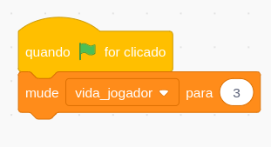
Variáveis
Regras do Breakout
O jogador inicia com três vidas

Slide 21
Operações matemáticas
O que são?

Slide 22
Operações matemáticas
O que são?
Qual a importância para os programas?

Slide 23
Operações matemáticas
O que são?
Qual a importância para os programas?
Exemplos

Slide 24
Operações matemáticas
Como identificá-las

Slide 25
Operações matemáticas

Slide 26
Eventos
O que são?

Slide 27
Eventos
O que são?
Importância para os programas

Slide 28
Eventos
O que são?
Importância para os programas
Exemplos

Slide 29
Eventos
Como identificá-los?

Slide 30
Eventos

Slide 31
Condições
O que são?

Slide 32
Condições
O que são?
Qual a importância para os programas?

Slide 33
Condições
Como identificá-las?

Slide 34
Condições

Slide 35
Repetições
O que são?

Slide 36
Repetições
O que são?
Importância para os programas

Slide 37
Repetições
O que são?
Importância para os programas
Quais os tipos que existem?

Slide 38
Repetições
O que são?
Importância para os programas
Quais os tipos que existem?
Por quantidade
Infinitas
Por condição

Slide 39
Repetições
Como identificá-las?

Slide 40
Repetições

Slide 41
Sobre o Scratch
O que podemos fazer com ele?

Slide 42
Eventos no Scratch
Quais eventos existem no Scratch?

Slide 43
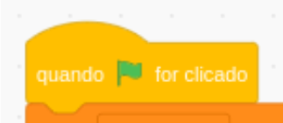
Eventos no Scratch
Quais eventos existem no Scratch?

Slide 44
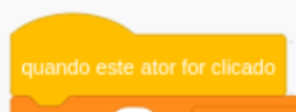
Eventos no Scratch
Quais eventos existem no Scratch?

Slide 45

Eventos no Scratch
Quais eventos existem no Scratch?

Slide 46
Variáveis no Scratch
Como ocorre o processo de uso de variáveis?

Slide 47
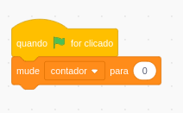
Variáveis no Scratch
Como ocorre o processo de uso de variáveis?
Explique o código abaixo

Slide 48
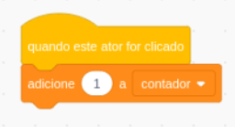
Variáveis no Scratch
Como ocorre o processo de uso de variáveis?
Explique o código abaixo

Slide 49
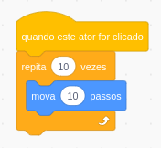
Repetições no Scratch
Explique este código

Slide 50
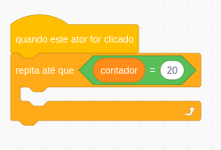
Repetições no Scratch
Explique este código

Slide 51
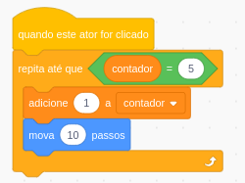
Repetições no Scratch
Explique este código

Slide 52
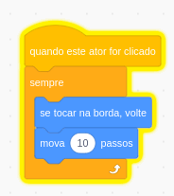
Repetições no Scratch
Explique este código

Slide 53
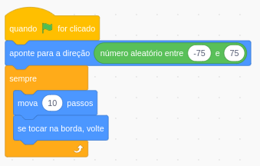
Repetições no Scratch
Explique este código

Slide 54
Atividade
Movimentar um retângulo para a esquerda quando a seta esquerda for pressionada;
Movimentar um retângulo para a direita quando a seta esquerda for pressionada;
Iniciar o movimento repetido e aleatório da bola

